Slide 1
Beroepsgericht, functioneel taalonderwijs
Nt2-talent in de zorg
Studiedag taalacademie 8 maart 2024
Arja de Vries - Zorg & Welzijn Aventus

Slide 2
Inhoud
Nt2-talent in de zorg
Voorstelronde
Contouren project Programma
Beroepsgericht, functioneel taalonderwijs
Werkvormen
Samenvattend

Slide 3
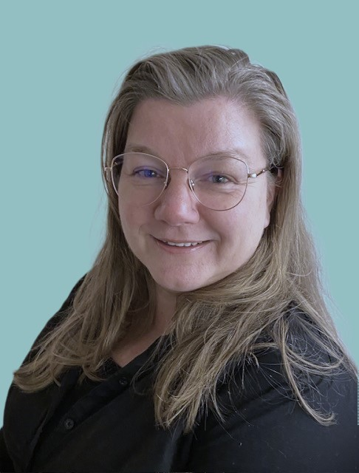
Voorstelronde
Hoe ben je aan je naam gekomen?
Wat is de betekenis van je naam?
Zijn er meer mensen (die jij kent) met deze naam?
Oefening: Alternative Ways.eu

Slide 4
Contouren project
1
2
3
4
kennismaken
voorbereiden
ervaren
volgende afslag
intake training
vooropleiding groeps- en individuele begeleiding kennismaken met de instellingen
vooropleiding begeleiden stage
persoonlijke ontwikkeling streven BBL 2, 3, 4 nazorg onderzoek geleerde lessen

Slide 5
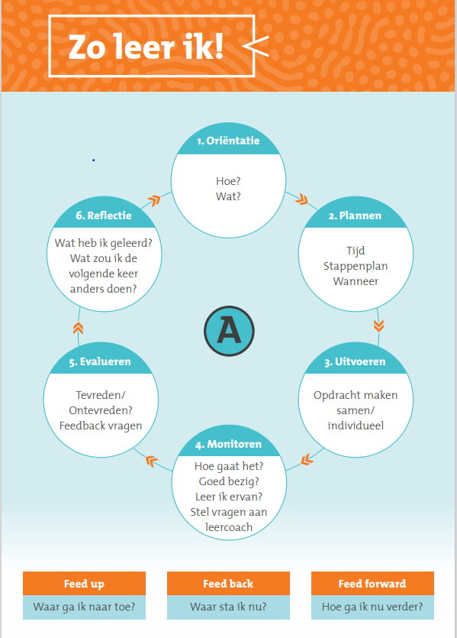
Programma school: 20 weken 1 dagdeel per week
VARIIS-training & begeleiding 2 dagen stage
(weer) naar school
-> taal in de zorg
-> leren studeren
-> digitale vaardigheden
-> werken in de zorg

Slide 6
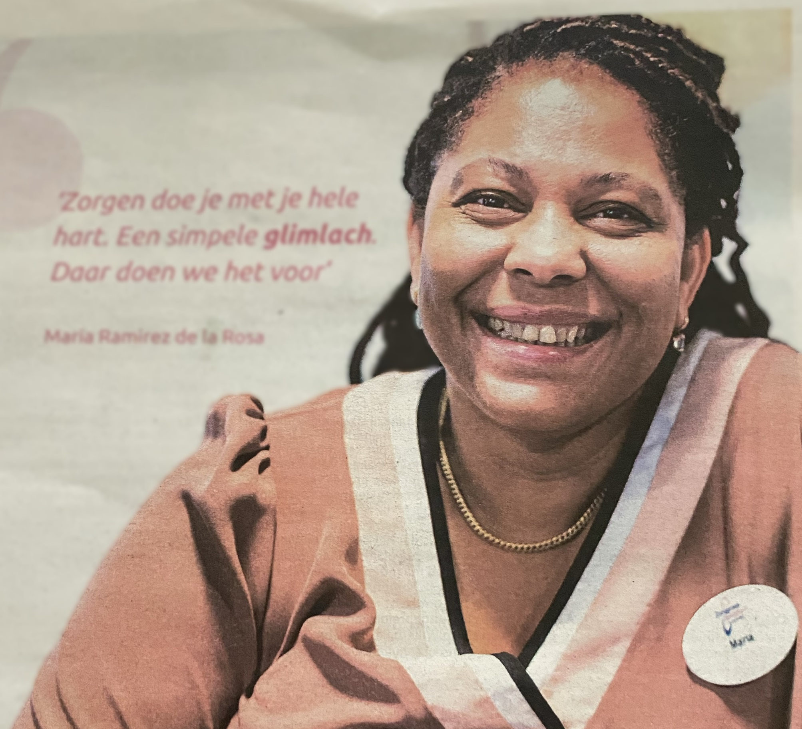
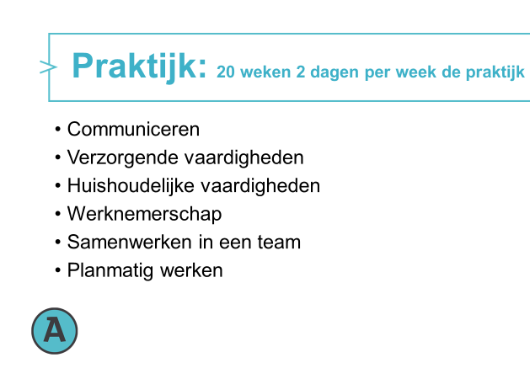

Slide 7
Taalverwerving
Wat heeft een (NT2) student nodig?
Leerzaam, begrijpelijk en interessant taalaanbod
Veel mogelijkheden tot taalproductie
Feedback op de vorm en inhoud van de taal
Een rijke taalleeromgeving: stage/werk en buiten de school

Slide 8
Beroepsgericht functioneel taalonderwijs
Individueel
begeleiding, taallessen, taalcoach
Praktijk
extra taalopdrachten, woordenschat, buddy
School
geïntegreerd, beroepscontext, ICT

Slide 9
Werkvormen
C
I
T

Slide 10
Tips!
Eerst thuisvoelen, de taal komt (dan) wel..
Oefen op de werkplek of met foto’s
Verbeter niet alles, vul liever aan
Niet teveel informatie tegelijk
Voordoen – samen doen – zelfstandig - zelf doen
Schakel op tijd hulp in!

Slide 11
Samenvattend
Elkaar leren kennen en een netwerk opbouwen
Training: kandidaten, medewerkers en docenten
Samenwerken
Integrale aanpak: thema’s afstemmen met de werkvloer
Persoonlijke leerdoelen
Praten, lezen, praten, luisteren en … vergeet niet te schrijven

Slide 12
Tips, vragen of doorpraten?
Arja de Vries
a.devries@aventus.nl

Slide 13
Verder lezen?
Informatie
Hajer, M., Meestringa, T. (2022). Handboek taalgericht vakonderwijs. Bussum: uitgeverij Coutinho.
Koeven, E., Smits, A (2023). Rijke taak (v) mbo, taaldidactiek voor het (voorbereidend) middelbaar beroepsponderwijs. Amsterdam: Boom uitgevers.
Verboog, M. (2023). NT2-cahier buitenschools leren. Spreken van binnen naar buiten de les. Amsterdam: Boom uitgevers.
Westdijk, C., Blom, A. (2022). Koffiepraatjes. 163 alledaagse gesprekken voor anderstaligen. Amsterdam: Boom uitgevers.
www.AlternativeWays.eu
Kleurrijk Zorgen – Sooraz
Digitaal kennisplatform Zorg, Welzijn & Wonen – www.Deelmee.nl

